Slide 1
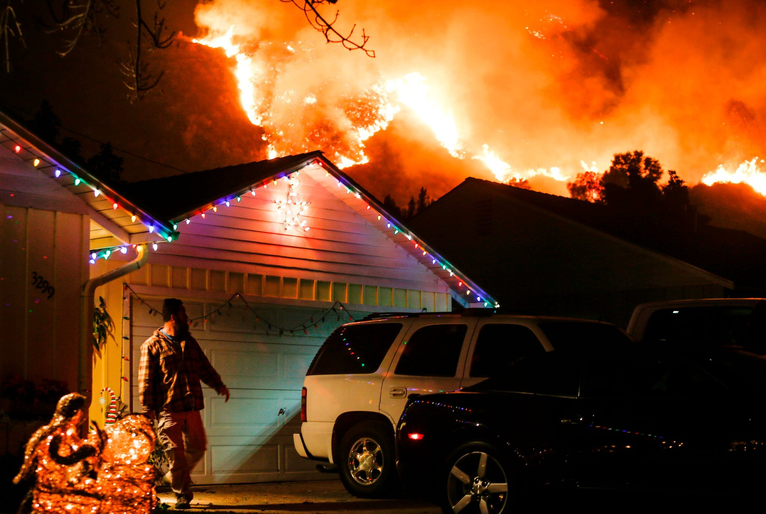
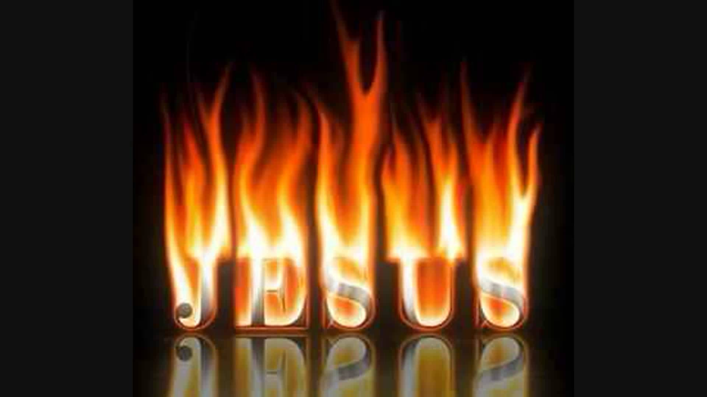
La Decisión mas importante en cada conflicto

Slide 2
Introducción
En cada conflicto se presenta una oportunidad para tomar una decisión que determinara que propósito seguirás en ese conflicto
Esa decisión determina que poder esta disponible para ti para esforzarte a extinguir el fuego destructor del conflicto
Esta decisión también determinara si puedes liberarte dela identidad superficial del fuego destructor y la experiencia de la justicia restaurativa

Slide 3
En cada conflicto hay una decisión
Las decisiones son como semillas que sembramos, en medio del conflicto. Esas decisiones serán frutos en ese conflicto
“No se engañen: de Dios nadie se burla. Cada uno cosecha lo que siembra.” Gálatas 6:7
Nuestras decisiones en el conflicto tienen consecuencias

Slide 4
Algunas preguntas curiosas
¿Que decisiones tienes que hacer en tu historia del fuego destructor que eventualmente te trajo a tomar esta clase?
¿ Reconoces que el poder de tu decisión y el impacto en tus relaciones, tu futuro y tu vida?

Slide 5
La decision mas importante en el conflicto
¿ Cual fuego escoges para iniciar tu respuesta en el conflicto? ¿Que esta pasando en el fuego destructor o que esta pasando en el fuego de paz?
Nosotros hacemos esta decisión repetidamente durante el curso del conflicto
Cuando el fuego destructor inicia nuestra respuesta para el conflicto, somos motivados por lo que esta pasando in el fuego destructor. Lo que se ve, lo que se oye, lo que se piensa y lo que se siente

Slide 6
La decision mas importante en el conflicto
Cuando el fuego de Paz inicia nuestra respuesta al conflicto, nosotros decidimos por FE y descansamos en la palabra de Dios, somos motivados por su amor y poder, y por su Espiritu Santo
Fíate de Jehová de todo tu corazón, Y no te apoyes en tu propia prudencia. Reconócelo en todos tus caminos, Y él enderezará tus veredas. No seas sabio en tu propia opinión; Teme a Jehová, y apártate del mal; Pv. 3:5-7

Slide 7
En el Fuego de paz
Cuando escogemos el fuego de Paz, escogemos buscar y obedecer a Cristo.
El señor promete proveer su paz transformadora cuando le pedimos que nos ayude en nuestra decisión.
“Tú guardarás en completa paz a aquel cuyo pensamiento en ti persevera; porque en ti ha confiado. Confiad en Jehová perpetuamente, porque en Jehová el Señor está la fortaleza de los siglos.”

Slide 8
Nota final: Resumen de la leccion 7
Nuestras decisiones tienen consecuencias
La biblia enseña que lo que siembras recoges
La decisión mas importante que hacemos en el conflicto es : ¿cual fuego iniciara nuestra respuesta en el conflicto, que esta pasando en el fuego destructor y que esta pasando en el fuego de paz?

Slide 9
Nota final: Resumen de la leccion 7
Cuando escogemos la decisión del fuego destructor, escogemos nuestro resultado deseado
Cuando escogemos el fuego de paz, ejercitamos la decisión de paz al obedecer a Cristo
El señor promete proveer su paz transformadora cuando traemos nuestra decisiones a El.

